Slide 1

ORAL DU DIPLÔME NATIONAL DU BREVET (DNB)
Classe de 3e
du Fornel B. , Collège de Briord

Slide 2
Qu’est ce que l’oral du DNB ?
L’épreuve se déroule en deux temps, devant un jury composé d’enseignants, vous effectuerez successivement :
1.Un exposé de 5 minutes de présentation individuelle / 10 minutes en groupe.
2.Un entretien avec le jury de 10 minutes pour le candidat / 15 minutes pour les groupes.
du Fornel B. , Collège de Briord

Slide 3
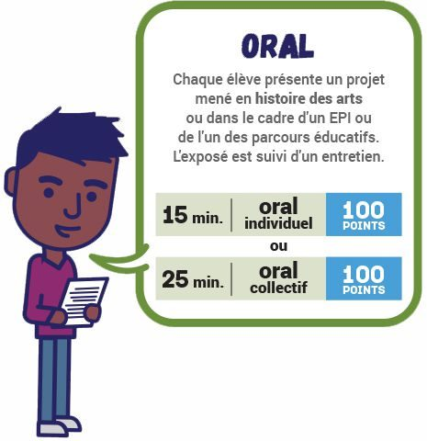
L’épreuve est notée sur 100 points :
-Maîtrise de l’expression orale sur
=> 50 points
-Maîtrise du sujet sur
=> 50 points
du Fornel B. , Collège de Briord

Slide 4
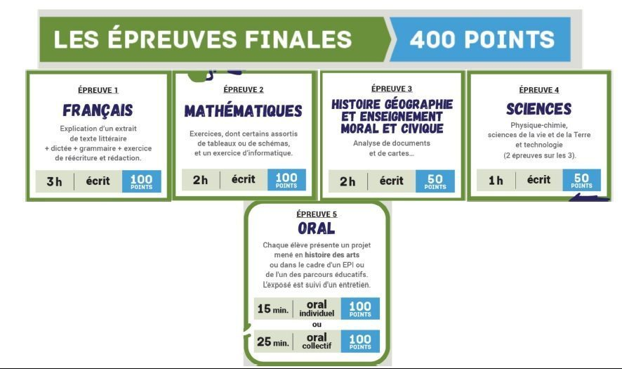
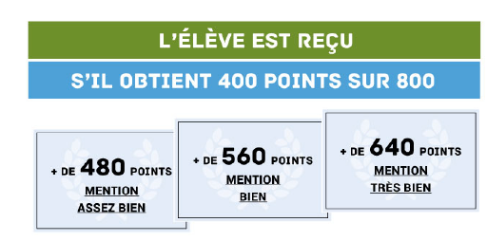
L’ORAL :
pour obtenir le DNB
pour obtenir une mention
du Fornel B. , Collège de Briord

Slide 5
II. Quelles sont les dates clefs ?
CHOIX DE L’ORAL : 15 mars.
Préparation de l’ORAL : mars-avril-mai.
ORAL BLANC : entre le 24 et 28 mai.
ORAL du DNB : lundi 28 juin et mardi 29 juin
du Fornel B. , Collège de Briord

Slide 6
III. Quels sont les sujets ?
EPI
Histoire des Arts
Parcours AVENIR
Parcours CITOYEN
Parcours ARTISTIQUE et CULTUREL
Parcours SANTE
SUJET LIBRE après validation du Professeur Principal
du Fornel B. , Collège de Briord

Slide 7
EPI :
du Fornel B. , Collège de Briord

Slide 8
B. Histoire des Arts
Présenter un tableau.
Présenter une musique.
Présenter un film.
Présenter un livre.
...
du Fornel B. , Collège de Briord

Slide 9
B. Parcours AVENIR
En 4e
Découverte des formations : présentation des métiers du BTP + et du bois (MFR Cormaranche) par des intervenants au collège
Découverte d’un parcours professionnel : rencontre avec un auto entrepreneur au collège
Découverte des métiers des télécommunications dans l’armée (dans le cadre du voyage à Paris) : rencontre avec un militaire de carrière au collège
En 3e
Découverte de l’apprentissage
Métier et formation envisagée + un entretien avec un professionnel (en remplacement du stage de 3ème) + visite d’écoles
Mini-stages en Lycées professionnels
du Fornel B. , Collège de Briord

Slide 10
C. Parcours CITOYEN
TOUS LES NIVEAUX
Harcèlement
Développement durable : TEHP (TERRITOIRE A ENERGIE HUMAINE POSITIVE= récupération des déchets) / Eco-délégués / Club DD / Récupération des papiers / Commission restauration)
AS Auto-gestion du foyer
Cross du collège
Club jeux de société
Restos du coeur…
En 3e
Eloquence
ASSR2
Esprit critique et vaccination
Médiation par les pairs
Sentiments, amour et sexualité
du Fornel B. , Collège de Briord

Slide 11
3. En 4e
BPDJ : Conduites addictives
En 5e
BPDJ : Dangers d’internet
ASSR1
Course contre la faim
Séjours linguistiques
Refus des discriminations autour de la visite de la maison d’Izieu / Atelier sur Stéréotypes et préjugés
du Fornel B. , Collège de Briord

Slide 12
C. Parcours CULTUREL et ARTISTIQUE
TOUS LES NIVEAUX
Enseignement choral
Théâtre au collège
En 3e
Eloquence
Projet Ségrégation raciale aux Etats-Unis (l'artiste engagé ; la condition des noirs américains aux XIXè XXè siècles à travers des films, des pièces de théâtre, des musiques, des vidéos et des oeuvres d’arts)
Etude de la Vie de Simone Veil
Livret autobiographique
Rencontre avec des oeuvres d'art originales dans le cadre du Réseau-Expo (empruntées à des artothèques de la région) (2 à 3 fois par année)
Le Radeau de la Méduse : du fait divers au tableau emblématique de Géricault, en passant par le témoignage d’un survivant
DNL (option histoire en anglais) : ségrégation et de lutte pour les droits civiques aux EU
du Fornel B. , Collège de Briord

Slide 13
3. En 4e
Concert DOSE LE SON sur la prévention des risques auditifs + une séquence de travail " Comment amplifier une musique? Quels sont les risques ?"
Réseau Expo
En 5e
Séjours linguistiques
Réseau Expo
du Fornel B. , Collège de Briord

Slide 14
D. Parcours SANTE
TOUS LES NIVEAUX
A.S.
Cross du collège
En 3e
Esprit critique et vaccination
En 4e
Concert DOSE LE SON sur la prévention des risques auditifs + une séquence de travail " Comment amplifier une musique? Quels sont les risques ?"
En 5e
Hygiène et puberté
du Fornel B. , Collège de Briord

Slide 15
E. Sujet libre
Présenter sa passion sous la forme d’une problématique générale en lien avec un PARCOURS… un PROJET...
Ex : En quoi mon engagement auprès des J.S.P. confirme mon choix de devenir pompier professionnel ?
Ex : En quoi mes entraînements et mes compétitions équestres confirment mon choix de devenir vétérinaire ?
Ex : En quoi ma passion pour la mode de Jean Paul Gaultier a participé à la découverte des métiers de la mode et de mon futur métier ?
Ex : En quoi les films de Quentin Tarantino mon permis de découvrir les métiers du cinéma, du dessin et du son ?
du Fornel B. , Collège de Briord

Slide 16
IV. Comment préparer son oral ?
Utiliser la fiche outil
Demander de l’aide au professeur principal.
Demander de l’aide au(x) professeur(s) concerné(s).
Utiliser un support (non obligatoire)
Préparer son oral le plus tôt possible. ne pas attendre le dernier moment.
du Fornel B. , Collège de Briord

Slide 17
V. Quel(s) support(s)
utilisé(s)
du Fornel B. , Collège de Briord

Slide 18
Un diaporama :
Conseil :
ne pas trop écrire
mettre des documents et les utiliser. Ne pas oublier de mettre vos sources.
proposer un travail original
il doit être organisé : I / II / III…
c’est un support donc il doit être utile et vous mettre en avant.
enregistrer en PDF
du Fornel B. , Collège de Briord

Slide 19
b.Un dossier:
Conseil :
ne pas trop écrire
mettre des documents et les utiliser. Ne pas oublier de mettre vos sources.
proposer un travail original
il doit être organisé : I / II / III…
c’est un support donc il doit être utile et vous mettre en avant.
du Fornel B. , Collège de Briord

Slide 20
c. Une maquette :
du Fornel B. , Collège de Briord

Slide 21
d. Pour HISTOIRE DES ARTS :
Conseil :
Emmener l’oeuvre sur une clé USB
Pour les musiques, films : montrer des extraits courts et utiles à votre sujet.
du Fornel B. , Collège de Briord

Slide 22
e. Tous les documents que vous jugez utiles :
du Fornel B. , Collège de Briord

Slide 23
VI. Quelle attitude avoir le jour de l’oral ?
D’avoir une tenue vestimentaire appropriée et correcte
De vous adresser aux personnes du jury en les regardant
De ne pas lire vos notes en permanence
De ne pas avoir appris et réciter votre texte « par cœur »
D’utiliser un vocabulaire adapté en évitant le langage familier et relâché
De parler à voix haute et intelligible / éloquence !
du Fornel B. , Collège de Briord

Slide 24
VII. Quels sont les critères d’évaluation ?
Maîtrise de l’expression orale
Maîtrise du sujet
du Fornel B. , Collège de Briord

Slide 25
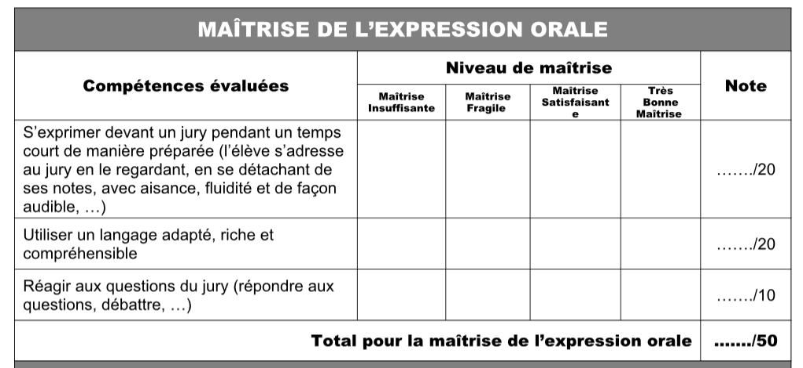
du Fornel B. , Collège de Briord

Slide 26
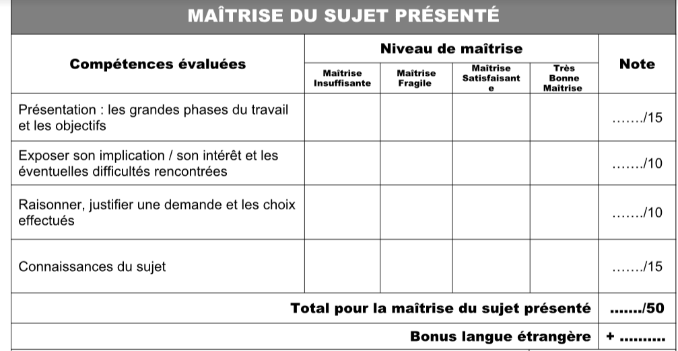
du Fornel B. , Collège de Briord

Slide 27
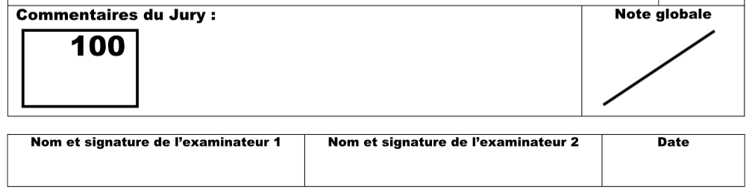

Slide 28
VIII. Comment compléter la fiche CHOIX de l’oral ?
Fiche Choix Sujet Oral DNB
du Fornel B. , Collège de Briord

Slide 29
IX. Quelles aides pour préparer cet oral ?
Le professeur en lien avec le sujet
Le professeur principal
La FICHE OUTIL
=> Fiche outil
du Fornel B. , Collège de Briord

Slide 30
X. Vos Questions ?
du Fornel B. , Collège de Briord

